Slide 1

Пирогов Николай Иванович

Slide 2
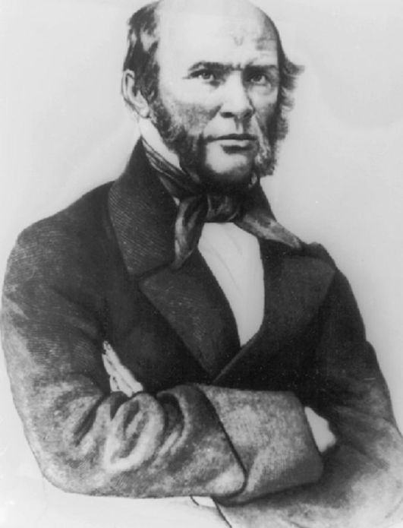
Детство будущего хирурга
Будущий великий врач Коля Пирогов родился 25 ноября (13 ноября по старому стилю) 1810 года в Москве. Его отец (служивший казначеем) Иван Иванович Пирогов имел четырнадцать детей, большинство умерло в младенчестве; из шестерых оставшихся в живых Николай был самый юный.

Slide 3
образование
Получить образование ему помог знакомый семьи — известный московский врач, профессор Московского университета Е. Мухин, который заметил способности мальчика и стал заниматься с ним индивидуально.
Когда Николаю исполнилось четырнадцать лет, он поступил на медицинский факультет Московского университета. Для этого ему пришлось прибавить себе два года, но экзамены он сдал не хуже своих старших товарищей. Пирогов учился легко. Кроме того, ему приходилось постоянно подрабатывать, чтобы помочь семье. Наконец Пирогову удалось устроиться на должность прозектора в анатомическом театре. Эта работа дала ему бесценный опыт и убедила его в том, что он должен стать хирургом.

Slide 4
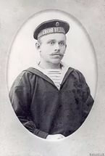
Крымская война
Получить образование ему помог знакомый семьи — известный московский врач, профессор Московского университета Е. Мухин, который заметил способности мальчика и стал заниматься с ним индивидуально.Когда Николаю исполнилось четырнадцать лет, он поступил на медицинский факультет Московского университета. Для этого ему пришлось прибавить себе два года, но экзамены он сдал не хуже своих старших товарищей. Пирогов учился легко. Кроме того, ему приходилось постоянно подрабатывать, чтобы помочь семье. Наконец Пирогову удалось устроиться на должность прозектора в анатомическом театре. Эта работа дала ему бесценный опыт и убедила его в том, что он должен стать хирургом.

Slide 5
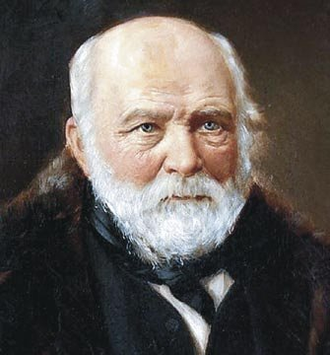
Прощай хирургия!
На некоторое время Николай Пирогов поселился в своем имении «Вишня» неподалеку от Винницы, где организовал бесплатную больницу. Он выезжал оттуда только за границу, а также по приглашению Петербургского университета для чтения лекций. К этому времени Пирогов уже был членом нескольких иностранных академий.В мае 1881 года в Москве и Петербурге торжественно отмечали пятидесятилетие научной деятельности Пирогова. С приветствием к нему обратился великий русский физиолог Иван Михайлович Сеченов. Однако в это время ученый уже был неизлечимо болен, и летом 1881 года он умер в своем имении.Значение деятельности Николая Ивановича Пирогов состоит в том, что своим самоотверженным и часто бескорыстным трудом он превратил хирургию в науку, вооружив врачей научно обоснованной методикой оперативного вмешательства.Незадолго до смерти ученый сделал еще одно открытие — предложил совершенно новый способ бальзамирования умерших. До наших дней в церкви села Вишни хранится набальзамированное этим способом тело самого Пирогова.

Slide 6
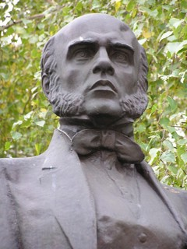
Смерть великого хирурга
Память о великом хирурге сохраняется и сейчас. Ежегодно в день его рождения присуждаются премия и медаль его имени за достижения в области анатомии и хирургии. В доме, где жил Николай Пирогов, открыт музей истории медицины, кроме того, его именем названы некоторые медицинские учреждения и городские улицы.

Slide 7
Спасибо за внимание!
Презентацию выполнил
Ученик 6 кл.
Дровянников Александр

